Slide 1

בראשית ו׳
דור המבול ותחילת סיפור נח
שאלון 1261 · בראשית

Slide 2

פתיחה
מטרות השיעור
נכיר את הסיפור «דור המבול ותחילת סיפור נח» (בראשית ו׳) ואת הדמויות בו
1
נבחן כיצד הסיפור מבטא את התמה «בראשית»
2
נקרא פסוקי מפתח ונעמיק בפירוש רש"י ורמב"ן
3
נתרגל שאלה בסגנון הבגרות ונבדוק את התשובות
4
2

Slide 3

רקע
הדמויות בסיפור
אברהם
אדם
נח
חז״ל ורש״י חלוקים: האם ״בדורותיו״ לשבח (צדיק אפילו בדור מושחת) או לגנאי (צדיק רק יחסית לדורו, ובדורו של…
בני האלוהים לוקחים נשים מבנות האדם, ואלוהים מגביל את חיי האדם ל-120 שנה.
נח מתואר ש״את האלוהים התהלך״ - כמו חנוך, אך בלי להיעלם מהעולם.
3

Slide 4
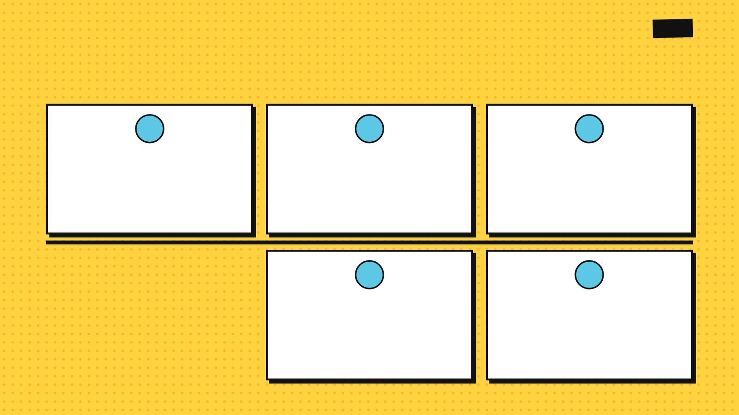
רקע
רצף האירועים
3
2
1
״ונח מצא חן בעיני ה׳״.
״וירא ה׳ כי רבה רעת האדם בארץ״.
בני האלוהים לוקחים נשים מבנות האדם, ואלוהים מגביל את חיי האדם ל-120 שנה.
5
4
אלוהים מצווה על נח לבנות תיבה, מודד את מידותיה, ומבטיח ברית.
הארץ מלאה חמס.
4

Slide 5

קוראים בפסוקים · 1/4
בראשית ו', ג'
וַיֹּאמֶר ה' לֹא־יָדוֹן רוּחִי בָאָדָם לְעֹלָם בְּשַׁגַּם הוּא בָשָׂר וְהָיוּ יָמָיו מֵאָה וְעֶשְׂרִים שָׁנָה
מסופר ש״בני האלוהים״ לקחו לעצמם ״בנות אדם״ ומהן נולדו ה״נפילים״ - גיבורים מפורסמים.
5

Slide 6

קוראים בפסוקים · 2/4
בראשית ו', ה'
וַיַּרְא ה' כִּי רַבָּה רָעַת הָאָדָם בָּאָרֶץ וְכָל־יֵצֶר מַחְשְׁבֹת לִבּוֹ רַק רַע כָּל־הַיּוֹם
האל רואה ״כי רבה רעת האדם בארץ וכל יצר מחשבות לבו רק רע כל היום״.
6

Slide 7

קוראים בפסוקים · 3/4
בראשית ו', י"א
וַתִּשָּׁחֵת הָאָרֶץ לִפְנֵי הָאֱלֹהִים וַתִּמָּלֵא הָאָרֶץ חָמָס
״נח איש צדיק תמים היה בדורותיו״.
7

Slide 8

קוראים בפסוקים · 4/4
בראשית ו', י"ח
וַהֲקִמֹתִי אֶת־בְּרִיתִי אִתָּךְ וּבָאתָ אֶל־הַתֵּבָה אַתָּה וּבָנֶיךָ וְאִשְׁתְּךָ וּנְשֵׁי־בָנֶיךָ אִתָּךְ
האל מודיע לנח על המבול ומורה לו לבנות תיבה ״עצי גופר״ באורך 300 אמה, ברוחב 50 וגובה 30.
8

Slide 9

מילים ומושגים
ביאורי מילים
אתה ובניך ואשתך
תהום רבה
לא ידון רוחי באדם
הָאֲנָשִׁים לְבַד וְהַנָּשִׁים לְבַד; מִכָּאן שֶׁנֶּאֱסְרוּ בְּתַשְׁמִישׁ הַמִּטָּה: (שם).
מִדָּה כְנֶגֶד מִדָּה, הֵם חָטְאוּ בְּרַבָּה רָעַת הָאָדָם וְלָקוּ בִּתְהוֹם רַבָּה.
לֹא יִתְרַעֵם וְיָרִיב רוּחִי עָלַי בִּשְׁבִיל הָאָדָם.
התגלות האל
מילה מנחה
ושרצו בארץ
האלוהים הוא יישות מופשטת, הבוחרת להתגלות לנביאיו ולנבחריו בלבד.
מילה/שורש החוזר/ת על עצמו/ ה במספר פסוקים או פרקים במספר חריג של פעמי או במספר סימלי של פעמי בקטע, או…
וְלֹא בַּתֵּבָה, מַגִּיד שֶׁאַף הַבְּהֵמָה וְהָעוֹף נֶאֱסְרוּ בְתַשְׁמִישׁ.
9

Slide 10

פרשנים
רש"י
רש"י על בראשית ו', ג'
לא ידון רוחי באדם. לֹא יִתְרַעֵם וְיָרִיב רוּחִי עָלַי בִּשְׁבִיל הָאָדָם
מה מסביר רש"י על «לא ידון רוחי באדם»? הסבירו בלשונכם.
10

Slide 11

פרשנים
רמב"ן
רמב"ן על בראשית ו', י"ח
וַהֲקִמֹתִי אֶת בְּרִיתִי אָמַר רַבִּי אַבְרָהָם (אבן עזרא על בראשית ו':י"ח) לְאוֹת כִּי הַשֵּׁם נִשְׁבַּע לוֹ שֶׁלֹּא יָמוּת בַּמַּבּוּל הוּא וּבָנָיו, וְאִם לֹא נִכְתַּב תְּחִלָּה מְפֹרָשׁ, כַּאֲשֶׁר מָצָאנוּ בְּמִשְׁנֵה תּוֹרָה (דברים א כב) "נִשְׁלְחָה אֲנָשִׁים לְפָנֵינוּ".
מה מוסיף פירושו של רמב"ן להבנת הפסוק? בססו את תשובתכם על הציטוט.
11

Slide 12

שאלות הבנה ופרשנות · 1/3
שאלה 1
קראו פסוקים א׳–ד׳ («בני האלוהים ובנות האדם»). מה מתואר בקטע? הביאו ראיה מן הכתוב.
8 נקודות
12

Slide 13

שאלות הבנה ופרשנות · 2/3
שאלה 2
קראו פסוקים ט׳–י״ב («נח הצדיק והארץ המושחתת»). מה מתואר בקטע? הביאו ראיה מן הכתוב.
8 נקודות
13

Slide 14

שאלות הבנה ופרשנות · 3/3
שאלה 3
קראו פסוקים י״ג–כ״ב («הציווי לבנות תיבה»). מה מתואר בקטע? הביאו ראיה מן הכתוב.
8 נקודות
14

Slide 15

דיון בכיתה
מה דעתכם?
מה לדעתכם המסר המרכזי של בראשית ו׳? נמקו את דעתכם.
15

Slide 16
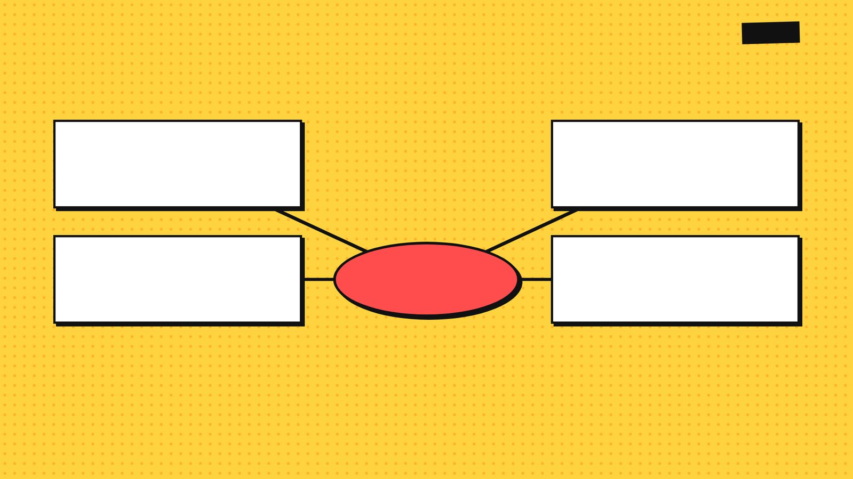
סיכום
מפת מושגים
רעת האדם
בני האלוהים ובנות האדם
הציווי לבנות תיבה
דור המבול ותחילת סיפור נח
נח הצדיק והארץ המושחתת
16

Slide 17

תרגול לקראת הבגרות
שאלה בסגנון בגרות
(קיץ תשע"ט (שאלון 1282))
ענה על סעיף א (חובה).
א. קרא פסוקים 5-13 ופסוק 22 שלפניך. (1) על פי הפסוקים שלפניך, החליט ה' למחות את בני האדם ואת בעלי החיים מעל פני האדמה. הסבר שתי סיבות להחלטה זו. בסס את דבריך על הכתוב. (15 נקודות) (2) הסבר כיצד תיאור המעשים של נח על פי פסוק 22 שלפניך תומך בתיאור אישיותו של נח על פי פסוק 9. (10 נקודות)
ענה על אחד מן הסעיפים ב-ג.
17

Slide 18

תשובות
תשובה לשאלה 1
קראו פסוקים א׳–ד׳ («בני האלוהים ובנות האדם»). מה מתואר בקטע? הביאו ראיה מן הכתוב.
מסופר ש״בני האלוהים״ לקחו לעצמם ״בנות אדם״ ומהן נולדו ה״נפילים״ - גיבורים מפורסמים. ״בני האלוהים״ הם כנראה חברי פמליית המלאכים של האל.
18

Slide 19
תשובות
תשובה לשאלה 2
קראו פסוקים ט׳–י״ב («נח הצדיק והארץ המושחתת»). מה מתואר בקטע? הביאו ראיה מן הכתוב.
״נח איש צדיק תמים היה בדורותיו״. חז״ל ורש״י חלוקים: האם ״בדורותיו״ לשבח (צדיק אפילו בדור מושחת) או לגנאי (צדיק רק יחסית לדורו, ובדורו של אברהם לא היה נחשב).
19

Slide 20
תשובות
תשובה לשאלה 3
קראו פסוקים י״ג–כ״ב («הציווי לבנות תיבה»). מה מתואר בקטע? הביאו ראיה מן הכתוב.
האל מודיע לנח על המבול ומורה לו לבנות תיבה ״עצי גופר״ באורך 300 אמה, ברוחב 50 וגובה 30. ״ברית״ מובטחת לנח, והיא הבטחה לעתיד.
20

Slide 21

תשובות
מחוון – שאלת הבגרות (1/2)
שאלה 1
סעיף א': הסיבות למבול ודמותו של נח
(1) הסיבות להחלטת ה' למחות את החיים מעל פני האדמה (יש לציין שתיים):
רוע מוסרי ומחשבתי: "כִּי רַבָּה רָעַת הָאָדָם בָּאָרֶץ וְכָל יֵצֶר מַחְשְׁבֹת לִבּוֹ רַק רַע כָּל הַיּוֹם" – בני האדם נוהגים ברוע ועסוקים במחשבות תמידיות כיצד להרע.
חרטה אלוהית: "וַיִּנָּחֶם ה' כִּי עָשָׂה אֶת הָאָדָם בָּאָרֶץ וַיִּתְעַצֵּב אֶל לִבּוֹ" – ה' מביע חרטה וכאב עמוק על בריאת בני האדם לאור התנהגותם.
21

Slide 22
תשובות
מחוון – שאלת הבגרות (2/2)
שחיתות וחמס: "וַתִּשָּׁחֵת הָאָרֶץ לִפְנֵי הָאֱלֹהִים וַתִּמָּלֵא הָאָרֶץ חָמָס" – כל האנושות הושחתה מבחינה מוסרית, והארץ התמלאה באלימות וגזל (חמס).
(2) ההתאמה בין פסוק 9 לפסוק 22: בפסוק 9 נח מתואר כאיש צדיק ותמים, השלם באמונתו ונוהג על פי מצוות ה'. תיאור זה מתיישב היטב עם מעשיו בפסוק 22, שבו נאמר: "וַיַּעַשׂ נֹחַ כְּכֹל אֲשֶׁר צִוָּה אֹתוֹ אֱלֹהִים כֵּן עָשָׂה". הציות המוחלט והמדויק של נח להוראות האל בבניית התיבה מוכיח את היותו צדיק בפועל.
22

